Slide 1
撲克21點游戲
B11170085 駱家輝
B11170066 林潤承
日期：2025/6/10
課程名稱：C#程式設計專題報告

Slide 2
大綱
1.
封面頁
2.
緒論
3.
系統設計
4.
系統實現
5.
測試與驗證
6.
結論與未來工作
7.
附錄

Slide 3


01
封面頁

Slide 4
標題與組員資訊
撲克21點遊戲
駱家輝、林潤承
2025/6/16
C# 程式設計專題報告
1.
2.
3.
4.
標題與日期

Slide 5
02
緒論

Slide 6
研究背景與動機
背景說明
01
02
撲克21點遊戲的流行性及其在教育與娛樂中的應用
背後需求：提升程式設計能力及遊戲開發經驗

Slide 7
研究目的
目的說明
開發一個完整的撲克21點遊戲，並實現跨電腦的多人游玩

Slide 8

問題陳述
問題說明
多人游戲問題：採用的是 Windows 的 Named Pipe機制，也就是透過 .NET 提供的。因此只實現同機對戰。
專案結合遇到：結合不完整，造成Vs電腦模式出現問題。

Slide 9
03
系統設計

Slide 10
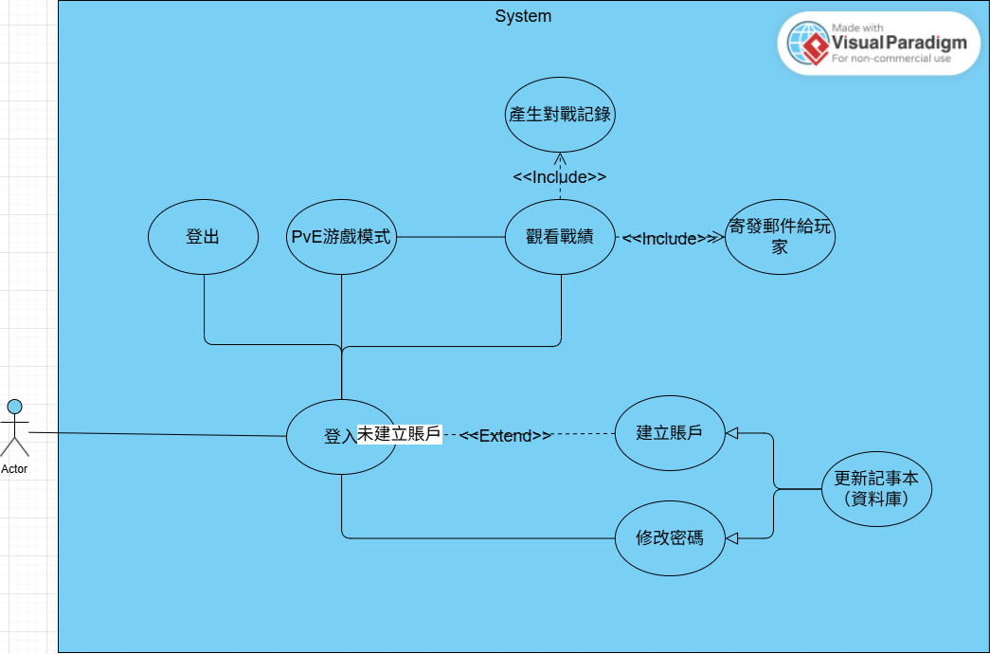

Slide 11
功能模組說明
登入界面：用戶身份驗證
主菜單：選擇遊戲模式（VS電腦、放棄功能）
更換密碼界面：用戶安全性提升
結算功能：顯示遊戲結果及戰績
模組清單
創造使用者賬號界面：新用戶註冊

Slide 12
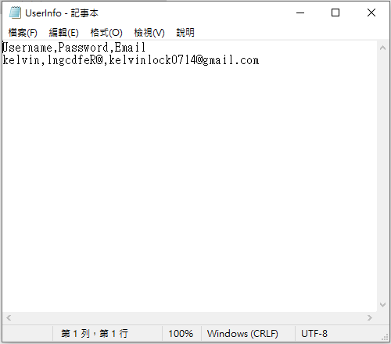
資料庫設計
資料庫結構
使用記事本(.txt)檔案來記錄使用者創造的賬戶 UserName:使用者名字
Password:密碼，需具備號碼，大小字母以及符號。
Email:郵件地址，當建立賬號時需要依照郵件格式輸入

Slide 13
04
系統實現

Slide 14
開發環境
工具與框架
使用的工具：Visual Studio，.NET Framework版本，Notepad等
01

Slide 15

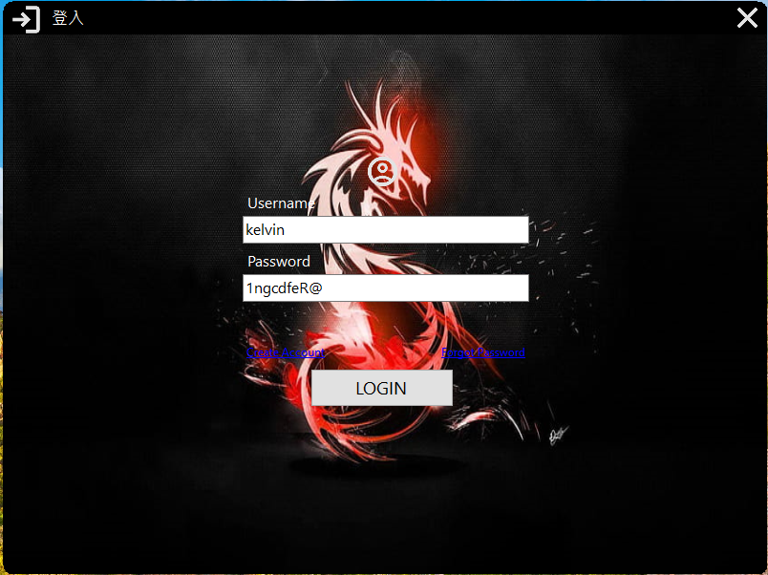
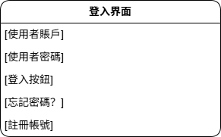
界面設計與操作流程
操作流程簡述：用戶如何進行登入、選擇遊戲模式及查看結果

Slide 16
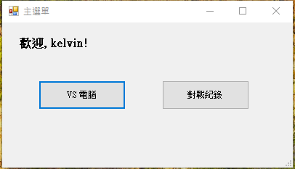
登入界面與主菜單

Slide 17
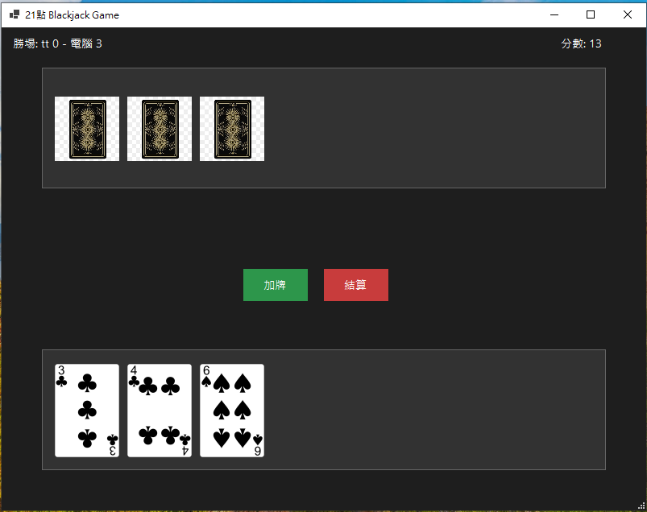
VS電腦的部分

Slide 18
05
結論與未來工作

Slide 19
結論與未來工作
未來改進方向
使用TCP/IP實現跨電腦游戲。

Slide 20
專題限制
系統局限
系統僅支持同機對戰，并沒有實現跨機對戰的功能。以及電腦對電腦的對戰功能。

Slide 21
06
附錄

Slide 22
結論與未來工作
未來改進方向：
Debug完整現有的程式碼，再考慮未來可以增加什麽新的内容進入程式碼。
使用TCP/IP實現跨電腦游戲。

Slide 23

參考文獻
文獻與資源
使用ChatGPT搜尋解決問題的方法與思路
TCP/IP的實作：YouTube連結

